Slide 1
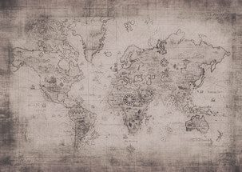
IV Молодежная научная школа с иностранным участием
«Геоархеология и археологическая минералогия–2017»
Тема:
«Чудские копи
окрестностей города Пласт (Южный Урал)»
Подготовил:
Равиль Касимович Хайрятдинов, научный сотрудник
МКУ «Пластовский районный музей»
2017 год

Slide 2
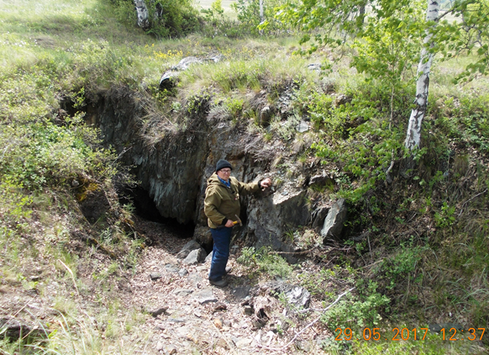
«Чудская» копь на левом берегу речки Санарка

Slide 3
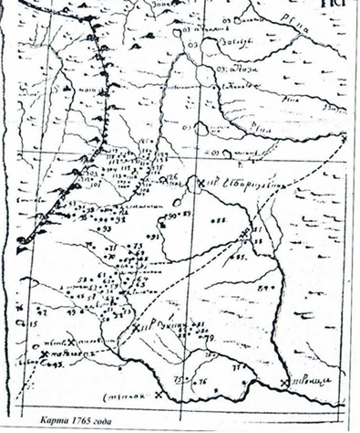
Карта 1765 года

Slide 4
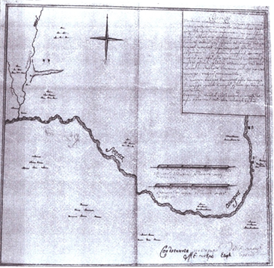
Строгановская карта-схема копей по реке Санарке, 1765 года

Slide 5
Строгановская карта – схема копей по реке Кабанка

Slide 6
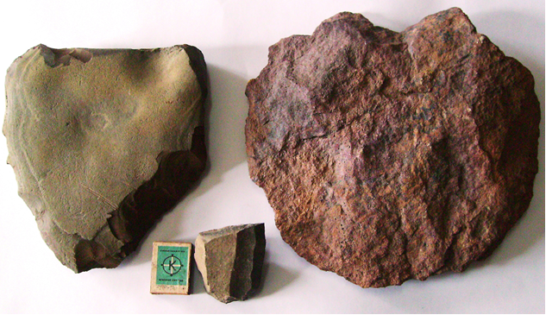
Орудия труда древних рудокопов с долины речки Санарка

Slide 7

БЛАГОДАРЮ
ЗА
ВНИМАНИЕ!

